Slide 1





PHÒNG GD & ĐT QUẬN LONG BIÊN
TRƯỜNG TIỂU HỌC PHÚC LỢI
MÔN: TIẾNG VIỆT
LUYỆN TẬP

Slide 2




Khởi động

Slide 3








2
Tiêu diệt virus,
vi khuẩn
1
3
4
5

Slide 4


Bốn người giẫm đất, một người phất cờ
Hai người lẳng lơ, hai người quạt mát
Trách người vô nghĩa, sao chê ngu đần?
A. Con trâu
B. Con Hươu
C. Con voi

Slide 5
Trên lợp ngói, dưới có hoa
Một thằng ló cổ ra
Bốn thằng rung rinh chạy.
A. Con cua
B. Con rùa
C. Con bọ hung

Slide 6

Con gì mào đỏ
Lông mượt như to
Sáng sớm tinh mơ
Gọi người ta dậy.
A. Con gà trống
B. Con gà mái
C. Con gà con

Slide 7
Em nên cất giấy vẽ và phiếu bài tập ở đâu?
A. Vứt thùng rác
B. Nhét lộn xộn trong tủ cá nhân
C. Bỏ gọn trong túi hoặc trong kẹp file

Slide 8
Cá gì đầu bẹp có râu
Cả đời ẩn dưới bùn sâu kiếm mồi
A. Con cá trê
B. Cá chép
C. Cá trôi

Slide 9

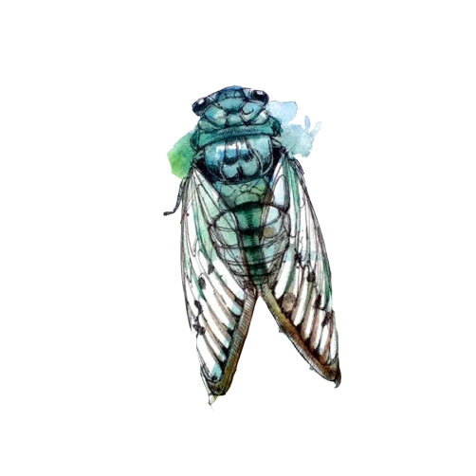


Luyện viết đoạn
Tiết 5

Slide 10

Viết 3 – 5 câu kể về một công việc đã làm cùng người thân.
Yêu cầu cần đạt
Phát triển vốn từ ngữ chỉ hoạt động; rèn kĩ năng đặt câu nêu hoạt động, câu nêu đặc điểm (nói về con vật).

Slide 11
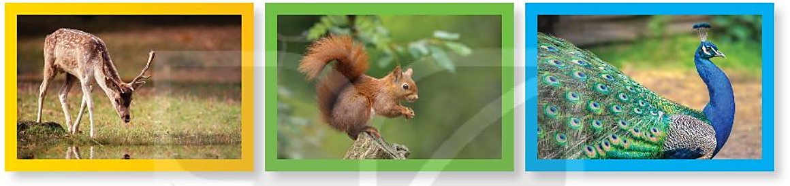
1. Nói tên các con vật trong mỗi bức ảnh dưới đây.
hươu
sóc
công

Slide 12
2. Viết 3 – 5 câu giới thiệu tranh (ảnh) về một con vật mà em yêu thích.
GỢI Ý
Em nhìn thấy tranh (ảnh) ở đâu?
Trong tranh (ảnh) có con vật nào? Con vật đó đang làm gì?
- Nó có đặc điểm gì nổi bật?
Em có thích tranh (ảnh) đó không? Vì sao?

Slide 13
Bố em dù không phải thợ chụp ảnh chuyên nghiệp nhưng lại có đam mê chụp ảnh động vật. Vì vậy trong nhà em treo rất nhiều ảnh những con vật xinh đẹp. Trong đó em thích mê bức ảnh bố chụp mèo mướp bên hiên ở nhà bà ngoại. Trong hình, mèo mướp nằm dưới chân bà, bên hiên nhà trong một chiều đông. Ánh nắng vàng ấm ám trải khắp thân chú ta, khiến bộ lông ảm đạm cũng rực rỡ hẳn lên. Có lẽ vì dưới nắng ấm nên mèo ta buồn ngủ mà đôi mắt lim dim mơ màng. Mỗi khi ngắm nhìn bức ảnh, em lại nhớ về kỉ niệm đẹp bên bà ngoại và chú mèo mướp đáng yêu.

Slide 14
Viết 3 – 5 câu kể về một công việc đã làm cùng người thân.
Yêu cầu cần đạt
Phát triển vốn từ ngữ chỉ hoạt động; rèn kĩ năng đặt câu nêu hoạt động, câu nêu đặc điểm (nói về con vật).

Slide 15

Vận dụng
Hôm nay, con học bài gì ?
Sau bài học, con cảm nhận thế nào ?

Slide 16

Định hướng tiếp theo
Hoàn thành bài viết
Chuẩn bị: Đọc và trả lời câu hỏi bài Sự tích cây thì là/ tr.46

Slide 17


Củng cố bài học
Notes:
17

